Slide 1
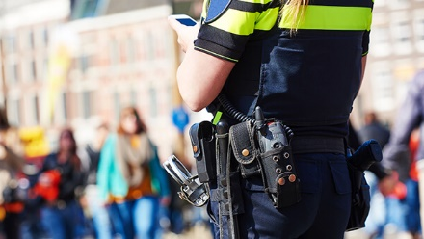
Voorkomen van risicovolle situaties
Keuzevak Geüniformeerde dienstverlening en veiligheid

Slide 2

Lesdoelen
Wat ga je leren?
De taken, bevoegdheden, verschillen en overeenkomsten tussen de vier beroepsgroepen in de veiligheidsbranche kunnen herkennen en benoemen.
Veiligheidsgroepen in het veiligheidsnetwerk kunnen herkennen.

Slide 3

Veiligheidsbranche
Security awareness → Als je in de veiligheidsbranche werkt, moet je anders leren
anders leren kijken. Je moet beveiligingsbewustzijn
ontwikkelen.
Veiligheid → niet of nauwelijks gevaar lopen
Preventief handelen → signaleren → repressie; als iets gebeurd wat ongewenst is, moet je handelen.

Slide 4
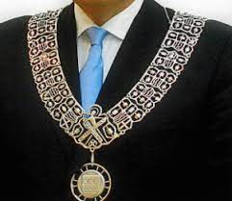
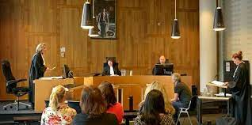
Het veiligheidsnetwerk
Politie
Handhaving van de openbare orde.
Burgemeester van de gemeente is de baas – gemeenteraad
Hulpverlening
Opsporen van strafbare feiten o.l.v. officier van justitie – Openbaar Ministerie

Slide 5
Het veiligheidsnetwerk
Brandweer → brandbestrijding
Ambulancedienst → bijna een miljoen ritten met patiënten
Krijgsmacht →
- verdediging van het land en van het grondgebied van de NAVO-lidstaten
- bescherming van de internationale rechtsorde
- ondersteuning en hulpverlening

Slide 6

Externe hulpverlening
Hulpdienst van buiten een bedrijf of instelling
Snel externe hulp nodig? 112 bellen
Politie
Brandweer
Ambulancedienst

Slide 7

Interne hulpdiensten
Hulpdiensten die bestaan uit personeelsleden van een bedrijf of instelling.
Voorbeelden:
de bedrijfshulpverlening (bhv)
de bedrijfsbrandweer
EHBO’ers

